Slide 1
SÉANCE A1 · MODULE 18
Je cherche un manteau d'hiver
Kofi passe ses hivers en trois couches de vêtements depuis trois ans. Cette année, il achète un vrai manteau — et il découvre qu'un manteau d'hiver se choisit autrement.
75 minutes · Acheter des vêtements
Notes:
Ouverture du module. Question d'entrée : « comment vous êtes-vous habillés votre premier hiver ? ». Les récits sortent tout de suite, et ils sont souvent drôles.

Slide 2
OBJECTIFS DE LA SÉANCE
À la fin, je serai capable de…
1
dire ce que je cherche dans un magasin de vêtements ;
2
donner ma taille et demander à essayer ;
3
savoir ce qui compte sur un manteau d'hiver ;
4
comprendre qu'une taille change d'une marque à l'autre.
A1 · Acheter des vêtements
2
Notes:
Lire les objectifs à voix haute. Y revenir au billet de sortie.

Slide 3
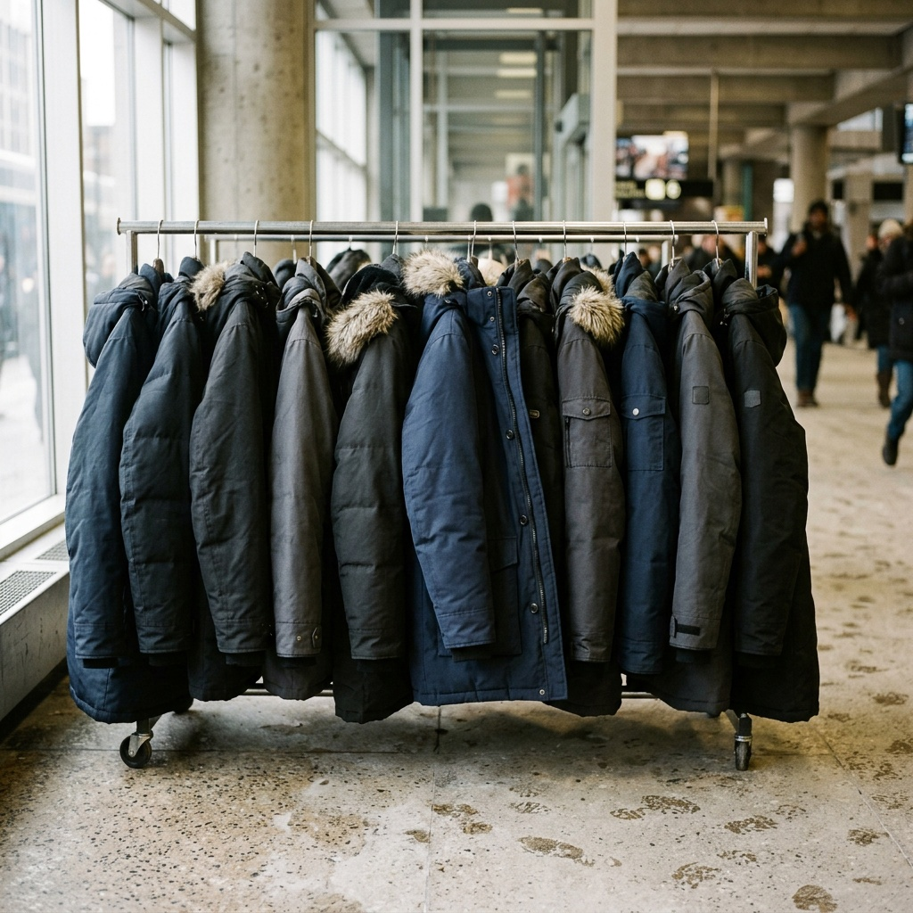
MISE EN SITUATION
Vous devez choisir un manteau ici. Par où commencez-vous ?
Qu'est-ce qui distingue un manteau d'hiver d'une veste ?
Comment savoir s'il sera assez chaud ?
Quelle taille prenez-vous, d'habitude ?
Est-ce que la taille est la même dans toutes les marques ?
A1 · Acheter des vêtements
3
Notes:
Cinq minutes. La deuxième piste amène la cote de température, que presque personne ne connaît. C'est le cœur de la séance.

Slide 4
LA SITUATION
Ce qu'on sait de Kofi
D'où il vient
Comment il s'habillait
Du Ghana. Il est au Québec depuis trois ans.
En trois couches de vêtements. Ça fonctionne à moins cinq ; à moins vingt-cinq, non.
Ce qu'il ne connaît pas
Ce qu'il fait de bien
La cote de température, sa taille dans les marques d'ici, et le fait qu'un manteau d'hiver se prend plus grand.
Il dit ce qu'il cherche précisément : « un manteau d'hiver, un vrai, pas une veste ». La conseillère sait tout de suite où le mener.
A1 · Acheter des vêtements
4
Notes:
La deuxième carte fait rire et rassemble : beaucoup d'élèves ont fait exactement ça.

Slide 5
DIALOGUE · 1 DE 3
Dire ce qu'on cherche
Écoutez d'abord l'enregistrement, diapo masquée. Lisez ensuite.
VALÉRIE
Bonjour ! Je peux vous aider ?
KOFI
Bonjour. Je cherche un manteau d'hiver. Un vrai, pas une veste.
VALÉRIE
D'accord. Vous voulez quelque chose pour quelle température ?
KOFI
Je ne sais pas. Pour l'hiver d'ici. Je m'habille en trois couches depuis trois ans.
A1 · Acheter des vêtements
5
Notes:
« Pour quelle température ? » est la question du métier. Elle surprend, et c'est elle qui oriente tout le choix.

Slide 6
DIALOGUE · 2 DE 3
La cote de température
VALÉRIE
Alors il vous faut un manteau coté moins trente. C'est écrit sur l'étiquette, en petit.
KOFI
Moins trente ? Il fait vraiment moins trente ?
VALÉRIE
Quelques jours par hiver, oui. Avec le vent, ça descend plus bas.
KOFI
Bon. Vous en avez de quelle taille ?
A1 · Acheter des vêtements
6
Notes:
Écrire « coté moins trente » au tableau. C'est l'information la plus utile de la séance, et elle est écrite en tout petit sur les vraies étiquettes.

Slide 7
DIALOGUE · 3 DE 3
La taille et l'essayage
VALÉRIE
Du petit au très grand. Vous faites quelle taille, d'habitude ?
KOFI
Moyen, je pense. Mais je ne sais pas si c'est pareil ici.
VALÉRIE
Ça change d'une marque à l'autre. Le mieux, c'est d'essayer. Les cabines sont au fond.
KOFI
Je peux en essayer plusieurs ?
A1 · Acheter des vêtements
7
Notes:
« Ça change d'une marque à l'autre » : à dire et à redire. Aucune taille annoncée ne dispense d'essayer.

Slide 8
ANALYSE
Ce qu'on regarde sur un manteau d'hiver
CE QU'ON REGARDE
POURQUOI
La cote de température
moins vingt, moins trente — écrit en petit
Le remplissage
duvet ou fibre : chaleur et poids
La longueur
aux genoux pour attendre dehors
Le capuchon
une bordure qui coupe le vent
Et la taille : une de plus que d'habitude, pour la place d'un chandail.
A1 · Acheter des vêtements
8
Notes:
Diapo à photographier. Faire recopier : c'est la liste de vérification d'un achat de manteau.

Slide 9
VOCABULAIRE · 1 DE 2
Dans le magasin
un manteau
Le vêtement d'extérieur long et chaud de l'hiver.
une veste
Plus léger, pour l'automne et le printemps.
une cabine d'essayage
Le petit espace fermé où on essaie.
la taille
Petit, moyen, grand, très grand — pour les vêtements.
la pointure
Un chiffre — pour les chaussures. On ne dit pas « taille ».
A1 · Acheter des vêtements
9
Notes:
La distinction taille / pointure est nette en français et se remarque quand on la manque.

Slide 10
VOCABULAIRE · 2 DE 2
Ce qui tient chaud
le duvet
Les plumes légères qui remplissent un manteau chaud.
la fibre synthétique
L'autre remplissage : moins chaud, mais il craint moins l'humidité.
un capuchon
La partie qui couvre la tête.
la cote de température
Jusqu'à combien de degrés le manteau protège.
une couche
Un vêtement porté par-dessus un autre. « Trois couches ».
A1 · Acheter des vêtements
10
Notes:
Le duvet est plus chaud et plus léger, mais il perd tout s'il est mouillé. La fibre sèche vite. Les deux se défendent.

Slide 11
CE QU'IL FAUT RETENIR
Un manteau d'hiver se prend une taille plus grand.
Il faut de la place pour un chandail dessous. Un manteau serré est un manteau froid : l'air emprisonné entre les couches est ce qui tient chaud. C'est contre-intuitif, et c'est la première chose qu'on apprend en essayant.
A1 · Acheter des vêtements
11
Notes:
Faire répéter la phrase par deux élèves. C'est la diapo à photographier.

Slide 12
SE FIER À SA TAILLE HABITUELLE
Le piège le plus fréquent
ON ENTEND SOUVENT
IL FAUT DIRE PLUTÔT
Je fais du moyen, je prends le moyen.
Ça change d'une marque à l'autre. Le mieux, c'est d'essayer.
Les tailles ne sont normalisées nulle part. Le même « moyen » varie de plusieurs centimètres d'une marque à l'autre — et un manteau d'hiver se prend en plus une taille au-dessus. Essayer n'est pas une politesse : c'est la seule façon de savoir.
A1 · Acheter des vêtements
12
Notes:
Point pratique universel, qui vaut aussi pour les achats en ligne.

Slide 13
BILLET DE SORTIE
Notez ce que vous portez l'hiver, et ce qui vous manque.
Manteau, bottes, tuque, gants, foulard.
Pour chacun : est-il assez chaud ? Sinon, qu'est-ce qui manque ?
A1 · Acheter des vêtements
A1 · Acheter des vêtements
13
Notes:
Ramasser. Ces listes servent au jeu de rôle de E1, et elles révèlent parfois de vrais besoins.

